Slide 1
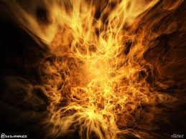
Eu Sou Livre

Slide 2
Os cegos verão por ti
Os mudos cantarão
Os mortos viverão
Os povos te adorarão
As trevas fugirão
Por ti eu grito
Eu sou livre!

Slide 3
Livre pra correr
Livre pra dançar
Livre pra viver por ti
Eu sou livre!

